Slide 1
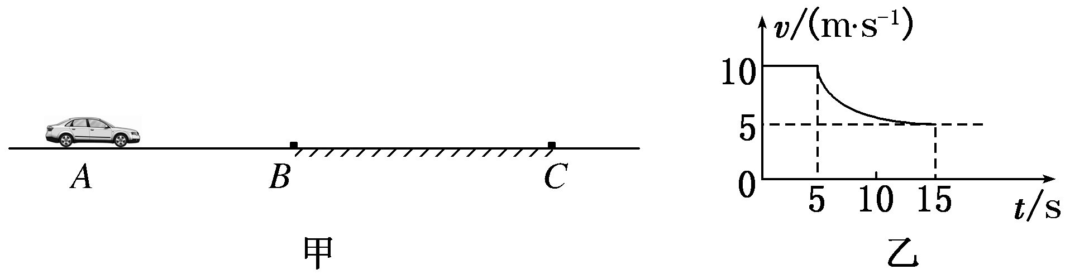
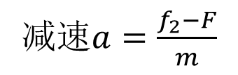
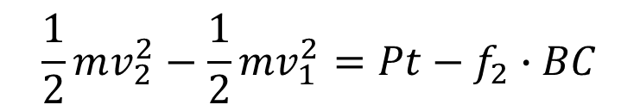
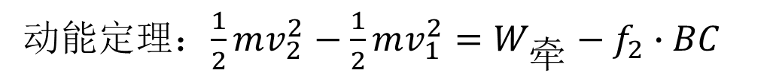
1.如图甲所示，在水平路段AB上有一质量为2×10³ kg的汽车(可视为质点)，正以10 m/s的速度向右匀速运动，汽车前方的水平路段BC较粗糙，汽车通过整个ABC路段的v-­t图像如图乙所示(在t＝15 s处水平虚线与曲线相切)，运动过程中汽车发动机的输出功率保持20 kW不变，假设汽车在两个路段上受到的阻力(含地面摩擦力和空气阻力等)各自有恒定的大小。求：(1)汽车在AB路段上运动时所受阻力f₁的大小。(2)汽车刚好开过B点时加速度a的大小。(3)BC路段的长度。
平衡F=f₁
N
P=Fv₁
v₁=10m/s
F是变力
❓
减速$a=\frac{f_{2}−F}{m}$
f₁
F
P=2×10⁴W
平衡2：F₂=f₂
mg
P=F₂v₂
动能定理：$\frac{1}{2}mv_{2}^{2}−\frac{1}{2}mv_{1}^{2}=W_{牵}−f_{2}∙BC$
$$\frac{1}{2}mv_{2}^{2}−\frac{1}{2}mv_{1}^{2}=Pt−f_{2}∙BC$$

Slide 2
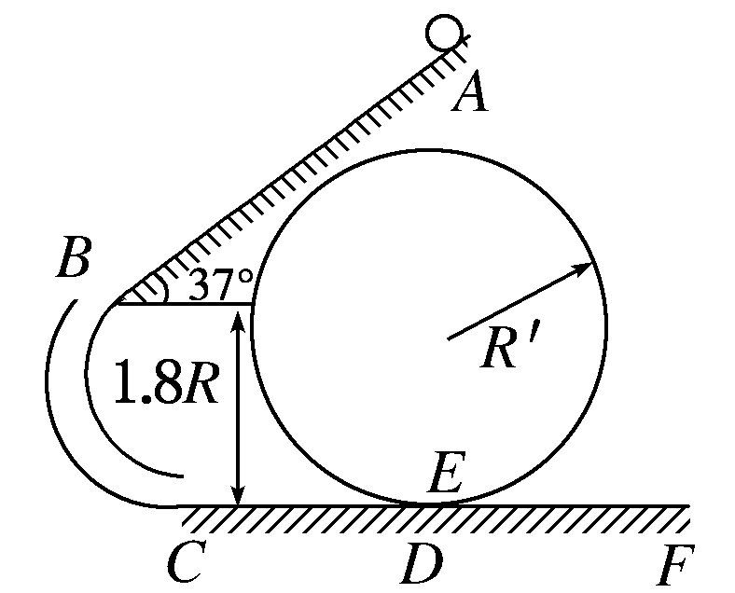





2.如图所示，倾斜轨道AB的倾角为37°，CD、EF轨道水平，AB与CD通过光滑圆弧管道BC连接，CD右端与竖直光滑圆周轨道相连。小球可以从D进入该轨道，沿轨道内侧运动，从E滑出该轨道进入EF水平轨道。小球由静止从A点释放，已知AB长为5R，CD长为R，圆弧管道BC入口B与出口C的高度差为1.8R，小球与倾斜轨道AB及水平轨道CD、EF的动摩擦因数均为0.5，重力加速度为g，sin 37°＝0.6，cos 37°＝0.8。求：(在运算中，根号中的数值无需算出)(1)小球滑到斜面底端C时速度的大小。(2)小球刚到C时对管道的作用力。(3)要使小球在运动过程中不脱离轨道，竖直圆周轨道的半径R′应该满足什么条件？
N
A到C：$\frac{1}{2}mv_{C}^{2}−0=mg5Rsin{37}^{0}+mg1.8R−μmgcos{37}^{0}∙5R$
f
BC的半径：$rcos{37}^{0}=1.8R−r$
N
向心力方程：$N−mg=m\frac{v_{C}^{2}}{r}$
5R
最高点：$mg=m\frac{v_{2}^{2}}{R^{′}}$
mg
光
C到最高点：$\frac{1}{2}mv_{2}^{2}−\frac{1}{2}mv_{C}^{2}=-mg{2R}^{′}−μmg∙R$
光
mg
C到半圆：$0−\frac{1}{2}mv_{C}^{2}=-mgR_{2}^{′}−μmg∙R$
R

